Slide 2
Challenge national de l'INNOVATION Legrand Campus 2015/2016
-1°)Destiné aux BTS SN et en groupe bi-spécialités:
Informatique - Réseaux (IR) et Electronique - Communication (EC)
-2°) Pour une académie :
Au sein d’un même établissement ou d’un réseau d’établissements
-3°) Chaque groupe d’étudiants sera « coaché » par un professeur Référent :
Véritable relais de Legrand pour le Lycée et ses étudiants
-4°) Les professeurs Référents volontaires participeront à un séminaire de formation offert par Legrand (déplacements et hôtels à la charge des établissements ):
La thématique des objets connectés et l’animation de l’INNOVATION .
→ Se familiariser avec les nouvelles Technologies liées au
« Smart Building et Objets Connectés »
→ Acquérir les connaissances nécessaires sur les systèmes Legrand , supports du Challenge
→ Prendre connaissance – Manipuler les kits produits mis à disposition /dotation
→ Un retour d’expériences sur le management de l’innovation
→ définition de la Grille d’évaluation
→ Durée = 1,5 jour

Slide 3
Quelques aspects du déroulement……
Challenge national de l'INNOVATION Legrand Campus 2015/2016
Chaque établissement peut relever un ou plusieurs défis
Chaque académie organise la sélection de son ou de ses équipes lauréates
pour le Challenge Nationale (avec les Professeurs référents)
Si l’académie s’inscrit à plusieurs défis, elle aura autant d’équipes lauréates
que de défis
3 critères pour désigner la ou les équipes lauréates : le réalisme et l’efficacité
des solutions proposées, l’originalité des solutions proposées
Valorisation du travail en équipe et valorisation de l’équipe vainqueur du Challenge.
(Mise en situation professionnelle/modèle industriel – valorisation CV )
calendrier Scolaire 2015-2016

Slide 4
Une thématique : « Objets connectés et bâtiments »
Plusieurs défis possibles… (à définir)
AC 1
Finale Nationale : chaque équipe lauréate par défi dans son académie vient présenter son dossier
AC 2
AC 3
.
.
AC xx
Les équipes lauréates pour chaque académie en compétition
défendent leurs dossiers devant un parterre de décideurs Legrand et l’IGEN ou son représentant lors d’une journée à INNOVAL Limoges .
L’Equipe Vainqueur par défi 2015/2016 sera alors désignée .

Slide 5
Challenge national de l'INNOVATION Legrand Campus 2015/2016
6/11/2014 : présentation du projet de Challenge National Legrand Campus -
Janv. 2015
Janvier 2015 : feu vert IGEN et Académies – désignation des établissements et des professeurs référents
Mars – Avril 2015 : organisation du séminaire de formation avec les Enseignants référents des Académies volontaires
Avr. 2015
Échanges sur Propositions de sujets et faisabilité avec les professeurs référents
Sept. 2015
Octobre – Novembre 2015 : proposition finale/ validation des sujets de projet pour chaque lycée entrant en compétition
Mises en place des moyens nécessaires aux futures équipes en compétitions avec les professeurs référents
Janv. 2016
Janvier – Février 2016 : démarrage des projets avec chaque équipe d’étudiants BTS des lycées restant en compétition par académie
Suivi des Projets entre Legrand , les professeurs référents et leurs équipes
Entre Mai et Juin 2016 : organisation de la journée d’accueil des Equipes lauréates de chaque Académie en compétition et désignation par le Jury Legrand de l’Equipe /Lycée Vainqueur du Challenge National Innovation Legrand Campus 2015/2016
Juin. 2016

Slide 6
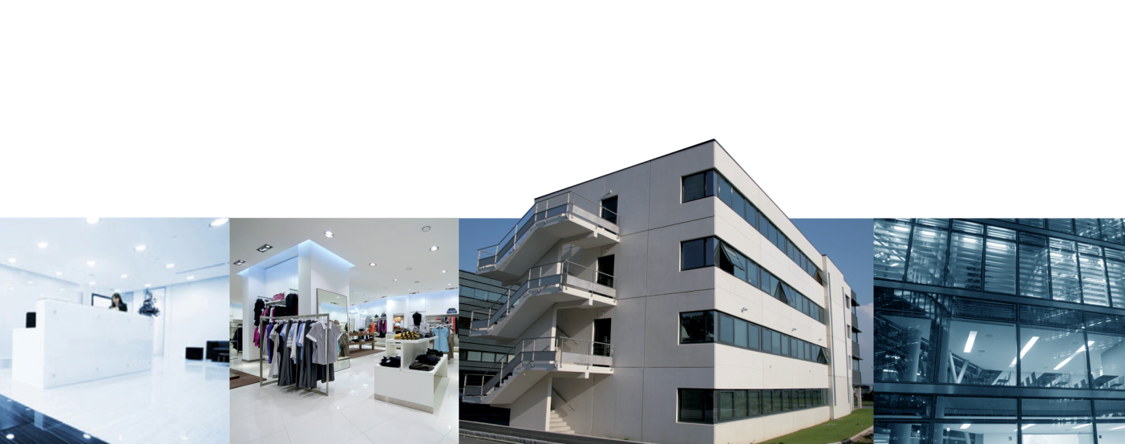
Des défis ,
Sur quelles thématiques ?

Slide 7
Domain:
Energy Management.
Target:
Value Creation from Energy Control.
Criteria:
Usefulness, User’s peace of mind, Cost, Installation Easiness, Respect for Privacy, Interoperability

Slide 8
Domain:
Ambient Assisted Life.
Target:
Weak Users Support and Prevention of Risks.
Criteria:
Usefulness, User’s peace of mind, Cost, Installation Easiness, Respect for Privacy, Interoperability

Slide 9
Domain:
Home Life.
Target:
Value Creation for Local Service Providers and Care-givers.
Criteria:
Usefulness, User’s peace of mind, Cost, Installation Easiness, Respect for Privacy, Interoperability

Slide 11
Un exemple de défi en cours d’élaboration

Slide 12
Merci
et rendez vous début 2015

Slide 13
Bienvenue à nos partenaires Didacticiens
Forum 2014 du Numérique Industriel

